Slide 1

Algoritmos e Estruturas de Dados II
Implementação de Tabelas de Hash
em
C e Pascal
Maria Manuela Cunha
2006/2007

Slide 2
Algoritmos e Estruturas de Dados II
Tabelas de Hash
em C
Maria Manuela Cunha
2006/2007

Slide 3
Exemplo de Manipulação de Tabelas de Hash em C <number>
#include <stdio.h>
#include <stdlib.h>
typedef struct apnodo
{ int numero;
char nome[20];
struct apnodo *seguinte;
} nodo;
nodo *tabela[100];
inicia()
{ int i;
for (i = 1; i<= 100; i = i + 1)
tabela[i] = NULL;
}

Slide 4
Exemplo de Manipulação de Tabelas de Hash em C <number>
void insere()
{ nodo *inicio, *novo;
int chave, posicao;
printf("\n Numero: ");
scanf("%d", &chave);
posicao = chave % 100 + 1;
inicio = tabela[posicao];
novo = (nodo*) malloc(sizeof(nodo));
(*novo).numero = chave;
printf("\n Nome: ");
fflush(stdin);
gets((*novo).nome);
(*novo).seguinte = inicio;
tabela[posicao] = novo;
}

Slide 5
Exemplo de Manipulação de Tabelas de Hash em C <number>
void consulta()
{ nodo *aux;
int chave, posicao;
printf("\n\n Chave a procurar: ");
scanf("%d", &chave);
posicao = (chave % 100) + 1;
aux = tabela[posicao];
while ((aux != NULL) && ((*aux).numero != chave))
aux = (*aux).seguinte;
if (aux != NULL)
printf("\n %d %s \n", (*aux).numero, (*aux).nome);
else
printf("\n nao encontrado");
}

Slide 6
Exemplo de Manipulação de Tabelas de Hash em C <number>
main()
{
int opcao;
inicia();
do
{ system("cls");
printf("\n 1 - insercao");
printf("\n 2 - consulta");
printf("\n 0 - para terminar");
printf("\n\n opcao: ");
scanf("%d", &opcao);
switch (opcao)
{ case 1: insere(); break;
case 2: consulta(); getch(); break;
}
}
while (opcao != 0);
}

Slide 7
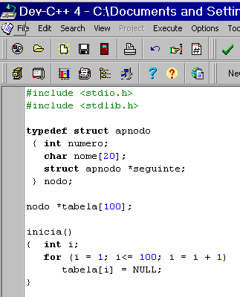
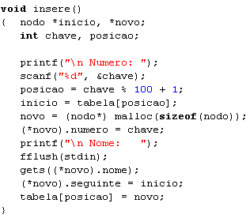
Exemplo de Manipulação de
Tabelas de Hash em C <number>

Slide 8
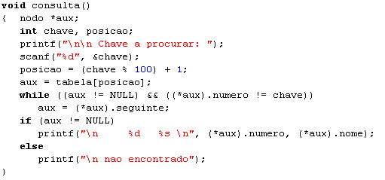
Exemplo de Manipulação de Tabelas de Hash em C <number>

Slide 9
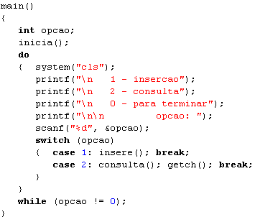
Exemplo de Manipulação de Tabelas de Hash em C <number>

Slide 10
Algoritmos e Estruturas de Dados II
Tabelas de Hash
em Pascal
Maria Manuela Cunha
2006/2007

Slide 11
Exemplo de Manipulação de Tabelas de Hash em Pascal <number>
PROGRAM hash;
USES crt;
TYPE
ap = ^nodo;
nodo = RECORD
numero: integer;
nome: string[20];
seguinte: ap
END;
hashtab = array[1..100] of ap;
VAR
Tabela: hashtab;
codigo, posicao: integer;
PROCEDURE inicia(var tabela: hashtab);
VAR
i: integer;
BEGIN
FOR i := 1 to 100 DO
tabela[i] := nil
END;

Slide 12
Tabelas de Hash <number>
PROCEDURE insere(chave, pos: integer; VAR tabela: hashtab);
VAR
inicio, novo: ap;
BEGIN
inicio := tabela[pos];
new(novo);
novo^.numero:= chave;
readln(novo^.nome);
novo^.seguinte := inicio;
tabela[pos] := novo
END;

Slide 13
Tabelas de Hash <number>
PROCEDURE procura(chave, pos: integer; tabela: hashtab);
VAR
item: ap;
BEGIN
item := tabela[pos];
WHILE (item <> nil) and (item^.numero <> chave) DO
item := item^.seguinte;
IF item <> nil THEN
writeln(item^.numero, item^.nome)
ELSE
writeln('nao encontrado')
END;

Slide 14
Tabelas de Hash <number>
BEGIN
clrscr; writeln('insercao');
inicia(tabela);
readln(codigo);
WHILE codigo <> 0 DO
BEGIN
posicao := codigo MOD 100 + 1;
insere(codigo, posicao, tabela);
readln(codigo)
END;
clrscr; writeln('Procura');
readln(codigo);
WHILE codigo <> 0 DO
BEGIN
posicao := codigo MOD 100 + 1;
procura(codigo, posicao, tabela);
readln(codigo)
END
END.

